Slide 1
Koolwaterstoffen

Slide 2
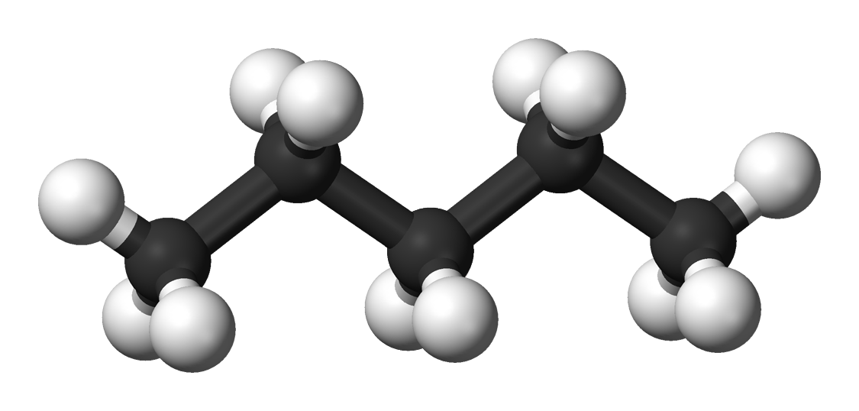
Koolwaterstoffen C_{x}H_{y}

Slide 4
C₅H₁₂ pentaan

Slide 5
C₅H₁₂ pentaan

Slide 6
C₅H₁₂ pentaan

Slide 7
C₅H₁₂ pentaan
Koolstof heeft altijd 4 bindingen.

Slide 8
C₅H₁₂ pentaan
Koolstof heeft altijd 4 bindingen.
Waterstof heeft altijd 1 binding.

Slide 9
C₅H₁₂ pentaan
Koolstof heeft altijd 4 bindingen.
Waterstof heeft altijd 1 binding. = Covalentie

Slide 10
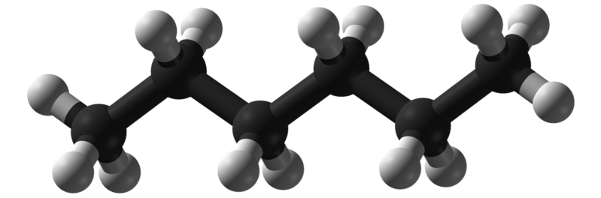
C₆H₁₄ hexaan

Slide 11
C₆H₁₄ hexaan

Slide 12
C₆H₁₄ hexaan

Slide 13
C₆H₁₄ hexaan

Slide 14
C₆H₁₄ hexaan

Slide 15
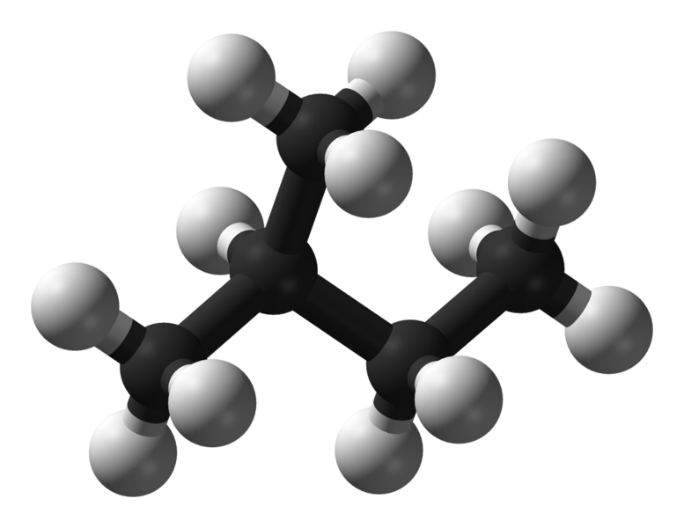
vertakt

Slide 17
C₆H₁₄

Slide 18
C₆H₁₄

Slide 19
C₆H₁₄ isomeren

Slide 21
allemaal hetzelfde

Slide 22
allemaal hetzelfde
geen isomeren

Slide 23
Alkenen

Slide 24
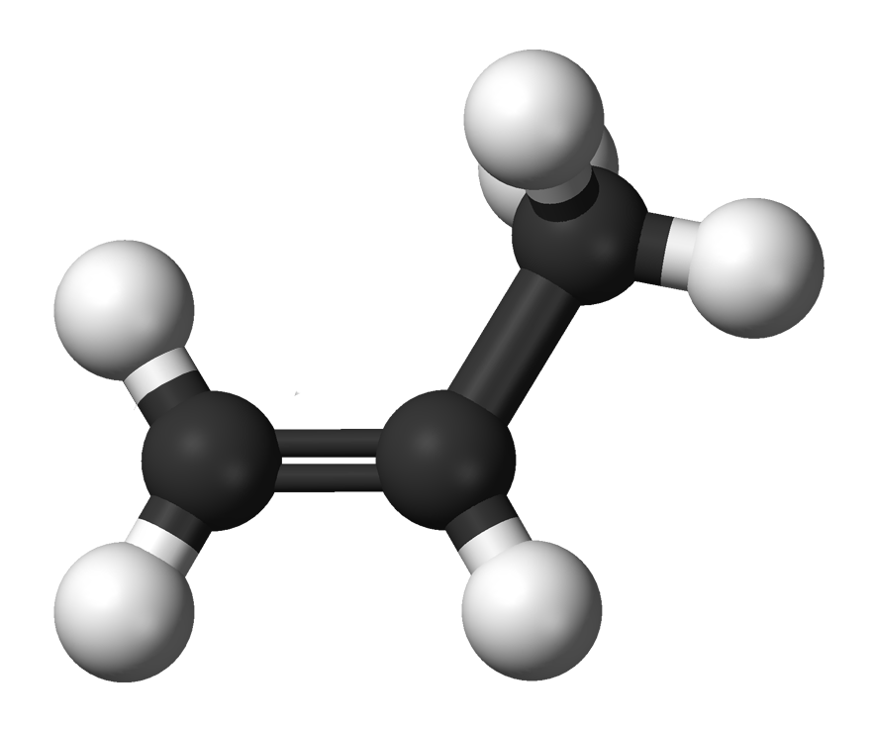
Alkenen

Slide 25
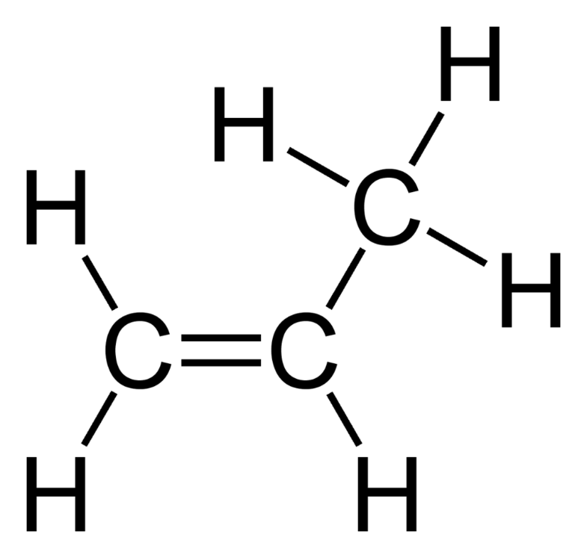

Slide 26
C₆H₁₄ propeen
C₃H₆

Slide 27
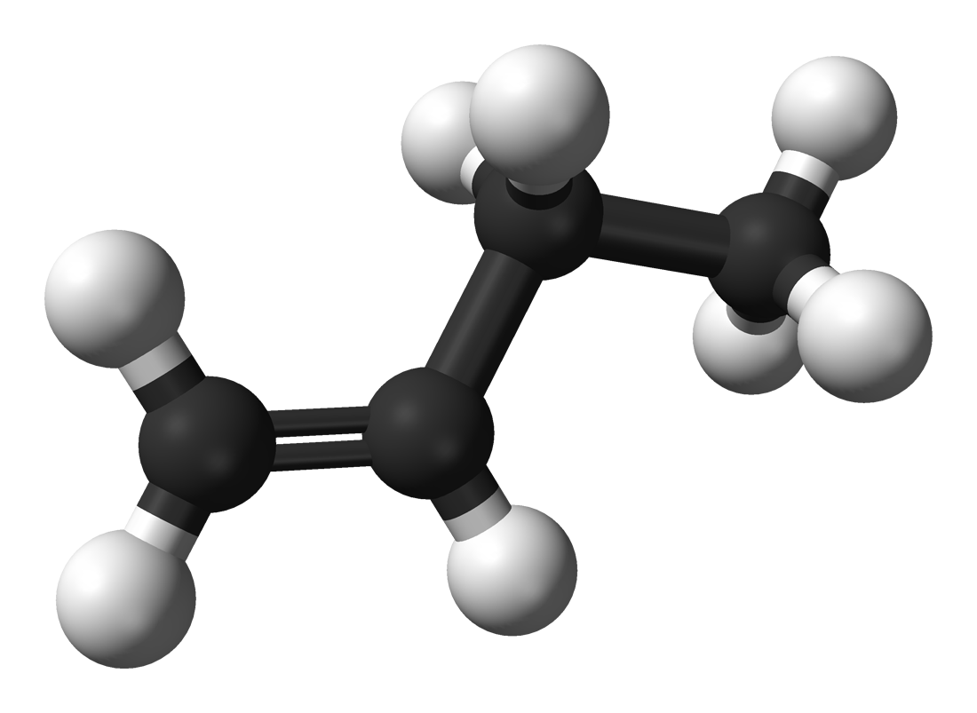

Slide 28
C₆H₁₄
C₄H₈

Slide 29
C₄H₈
isomeren

Slide 30
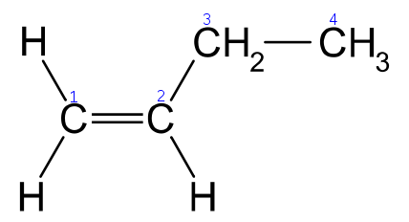
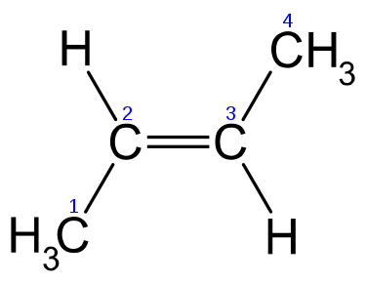
C₄H₈

Slide 31
Cycloalkanen

Slide 32
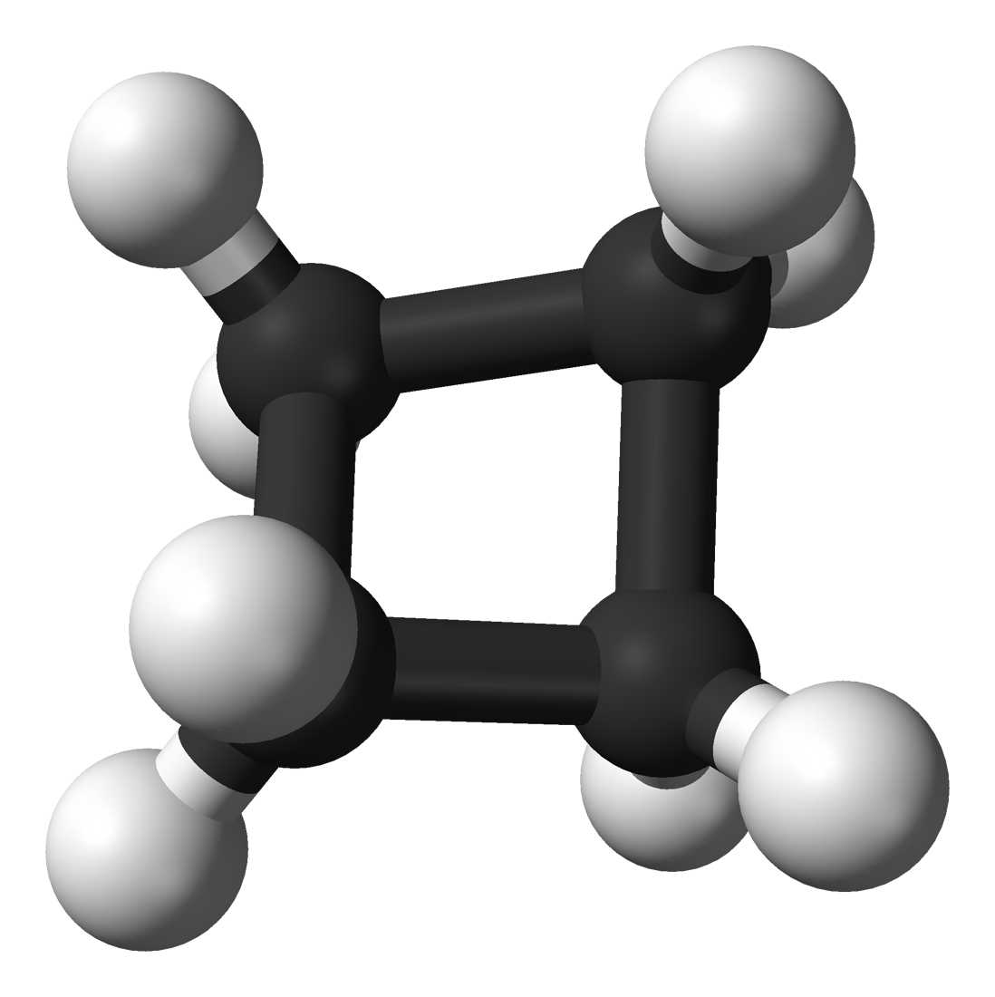
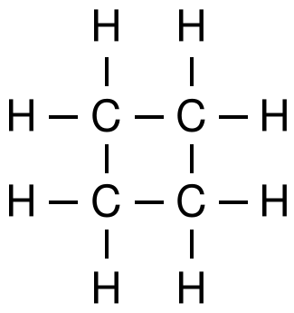

Slide 34
H₂
H₂
H₂
H₂
HH

